Slide 1
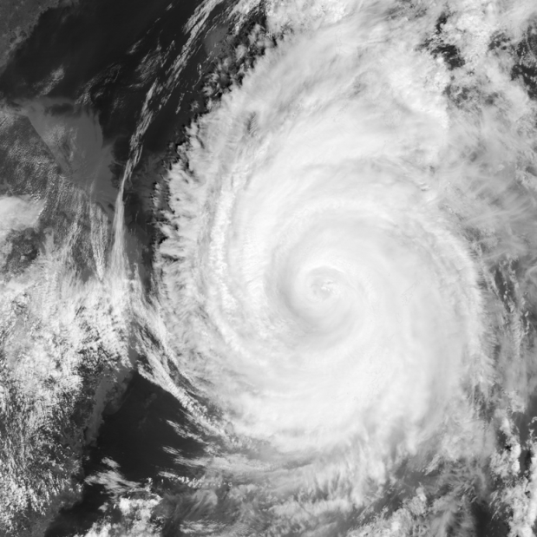
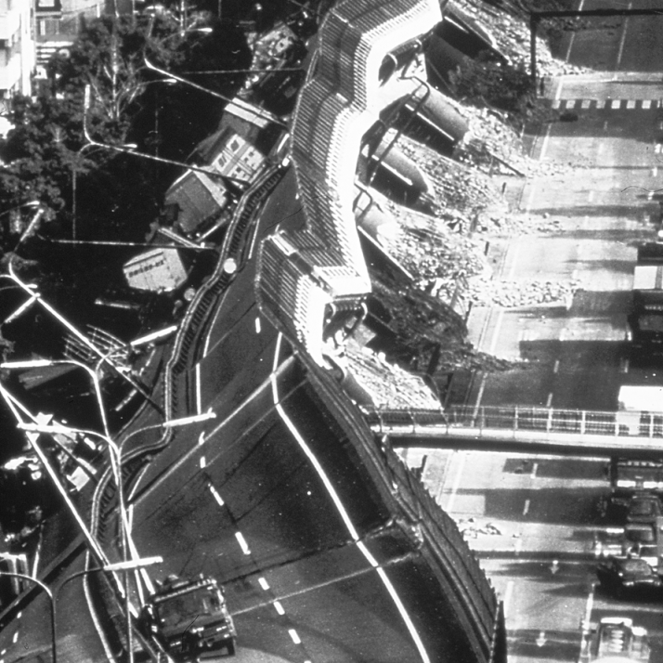
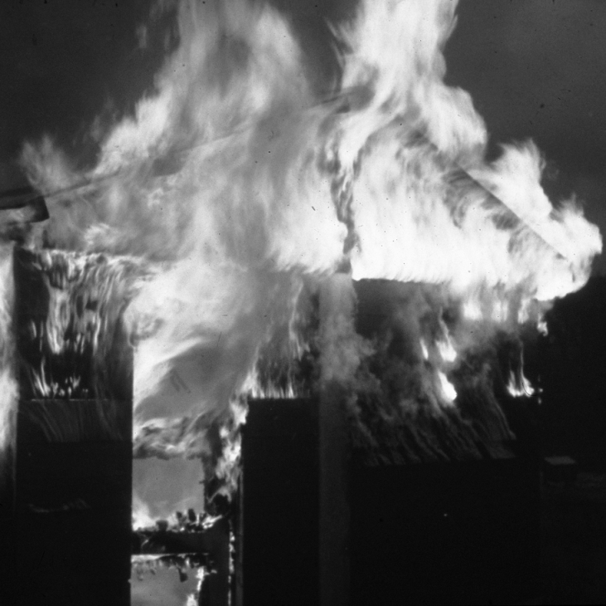
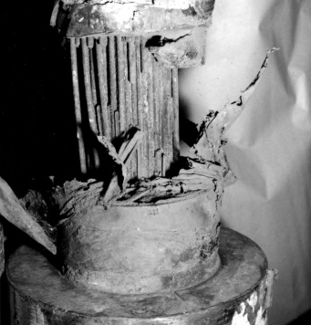
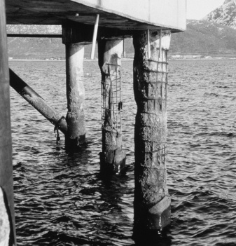
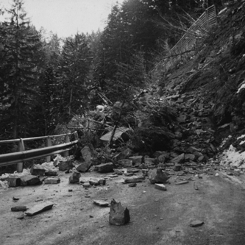
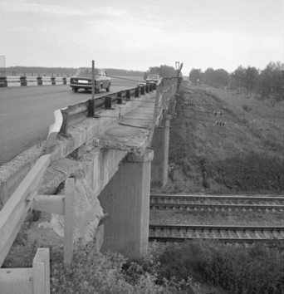
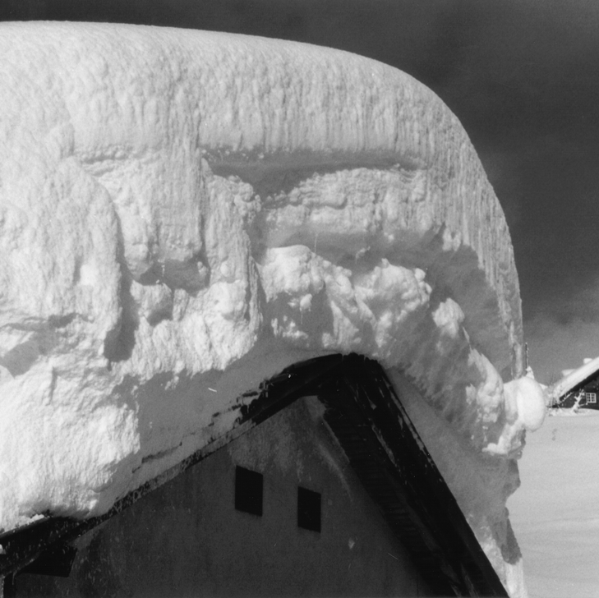
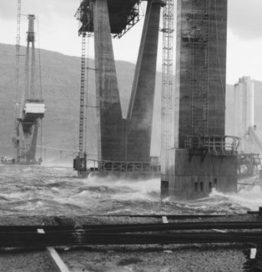
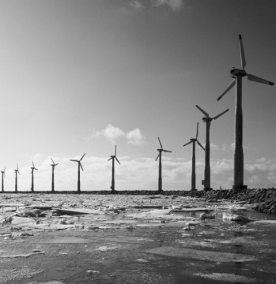

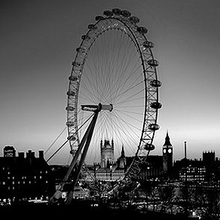

TBA 4125 Prosjektering
K_06:
Snølaster
Vindlaster
Jochen Köhler

Slide 2
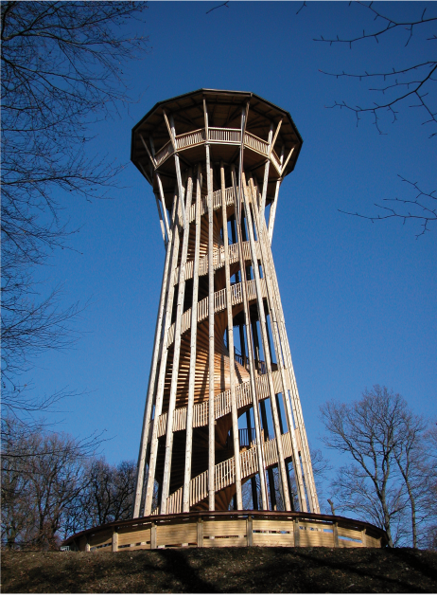
Oversikt
Læringsmål:
Grunnleggende forståelse av vind- og snøfenomener som påvirker konstruksjoner
I stand til å kvantifisere vind- og snøbelastninger på bygninger
Reading:
Per Kr. Larsen – Konstruksjonsteknikk
Chap. 3.3 – 3.5
NS-EN 1990:2002 Basis of Design
NS-EN 1991-1-3:2003 Snow
NS-EN 1991-1-4:2005 Wind

Slide 3
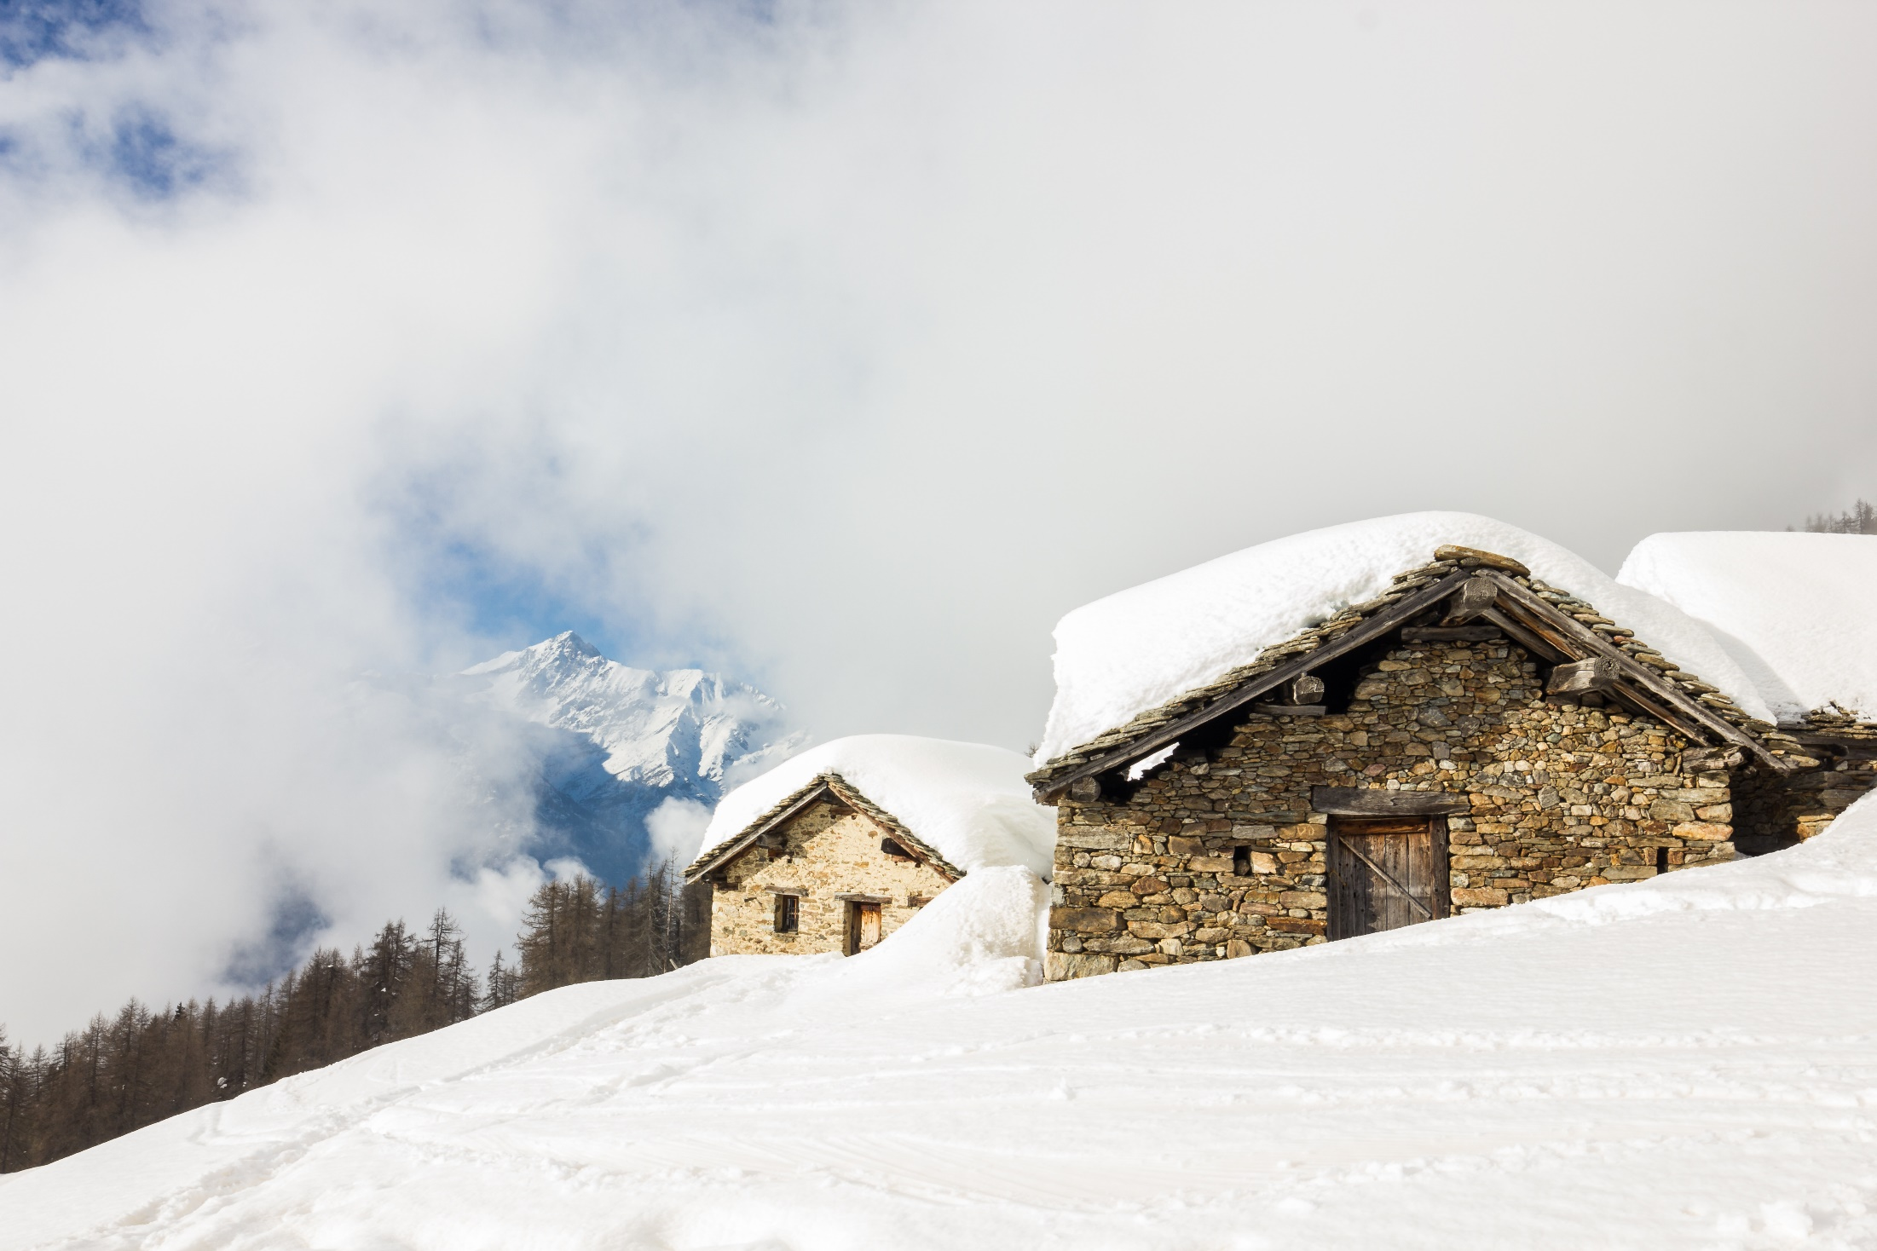

Slide 4
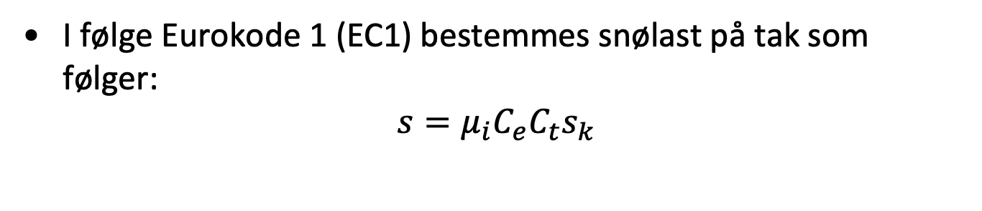
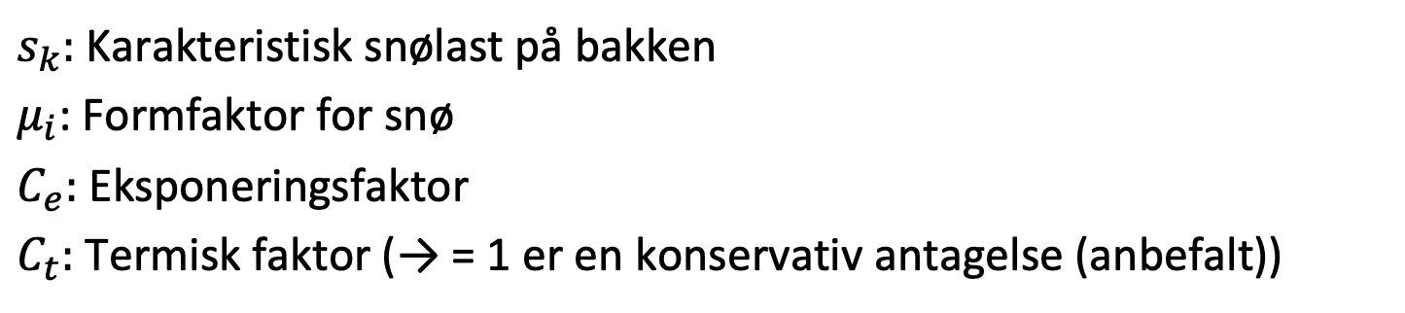
Snølast på bygninger
I følge Eurokode 1 (EC1) bestemmes snølast på tak som følger:
$$s=μ_{i}C_{e}C_{t}s_{k}$$
$s_{k}:$ Karakteristisk snølast på bakken
$μ_{i}$: Formfaktor for snø
$C_{e}:$ Eksponeringsfaktor
$C_{t}:$ Termisk faktor (→ = 1 er en konservativ antagelse (anbefalt))

Slide 5
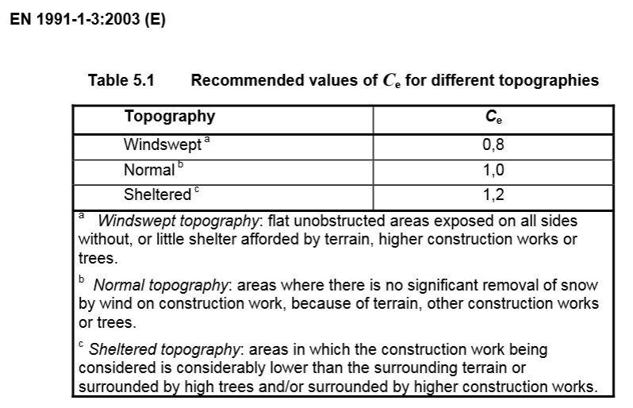

Snølast på bygninger
$$s=μ_{i}C_{e}C_{t}s_{k}$$

Slide 6
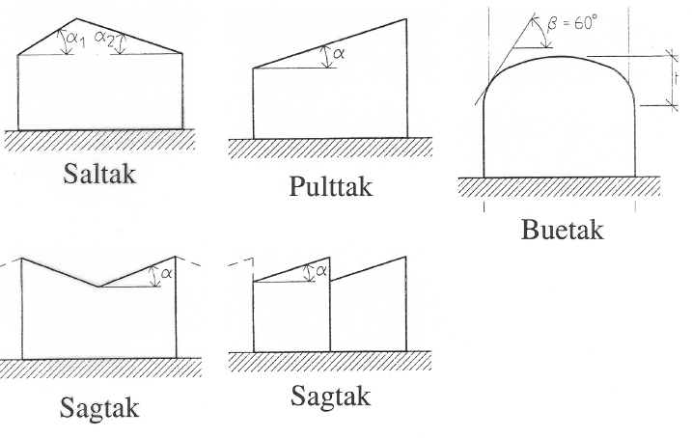

Snølast på bygninger
$$s=μ_{i}C_{e}C_{t}s_{k}$$
Snø fordeler seg forskjellig avhengig av takets form.
Det skilles generelt mellom «ikke-drivsnø» og «drivsnø» (begge kan være relevante for dimensjonering).

Slide 7
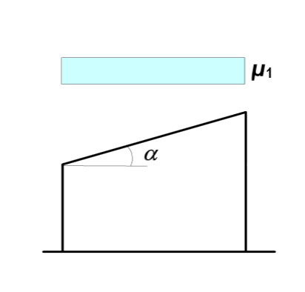
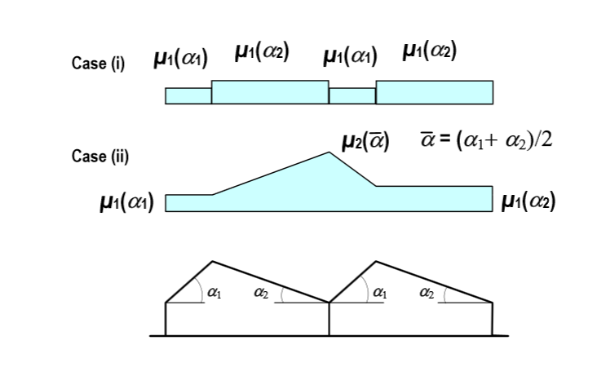
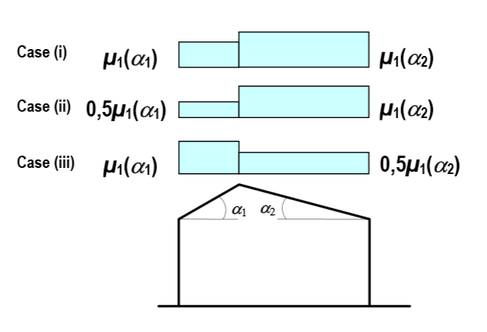
Snølast på bygninger
$$s=μ_{i}C_{e}C_{t}s_{k}$$
Skråtak

Slide 8
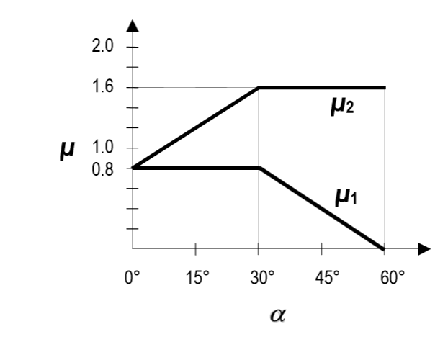
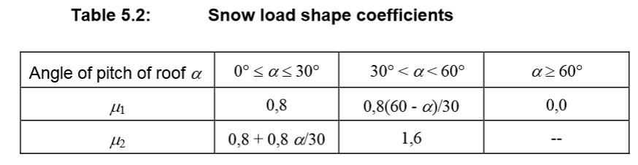
Snølast på bygninger
$$s=μ_{i}C_{e}C_{t}s_{k}$$
Skråtak

Slide 9

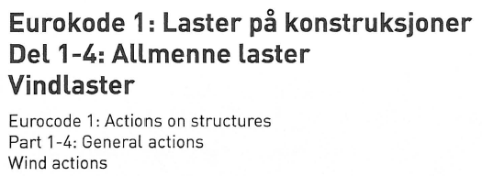

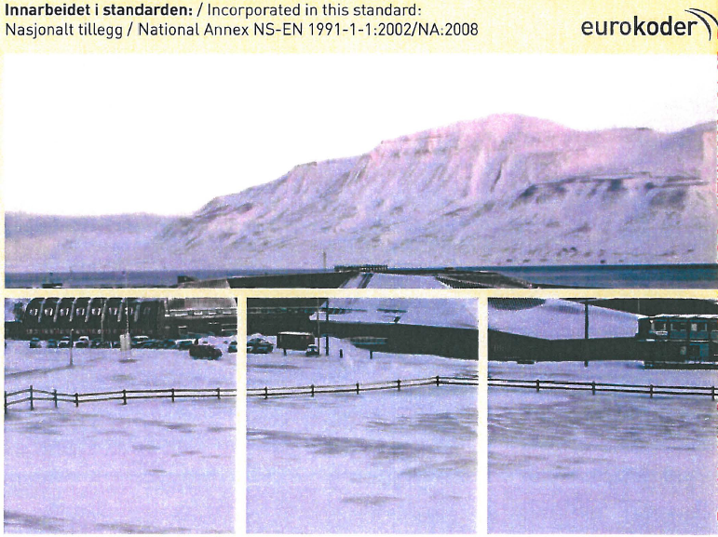
Vindlast

Slide 10
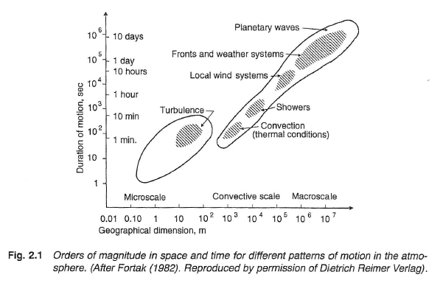
Vindhastighet

Slide 11
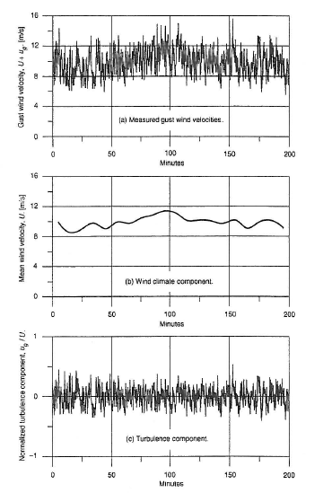
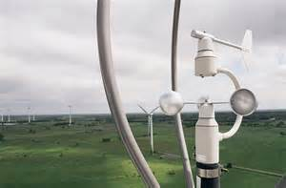
Vindhastighet
Vindmåling
Gjennomsnitt (10 minutter)
Turbulens (10 sekunder)

Slide 12
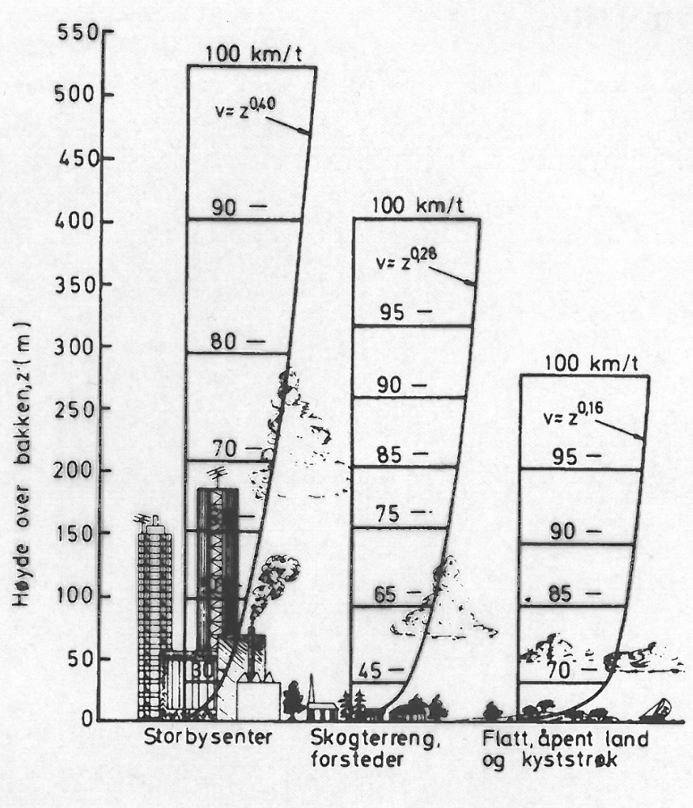
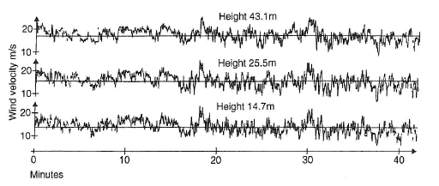
Vindhastighet
Effekt av høyde over terrenget

Slide 13
Vindhastighet
Effekt av høyde over terrenget

Slide 14

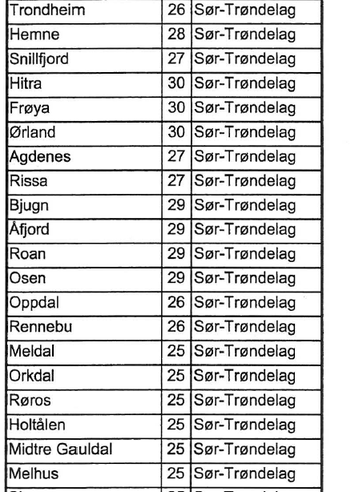
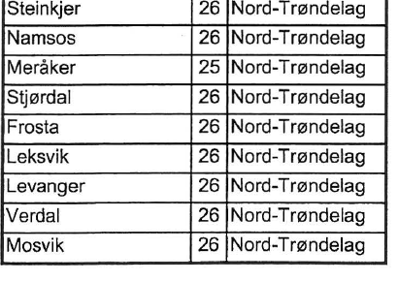


Vindhastighet
Referansevindhastighet
$v_{b}=$ basisvindhastighet
$$v_{b}=c_{dir}∙c_{season}∙c_{alt}∙c_{prob}∙v_{b,0}$$
retningsfaktor
årstidsfaktor
nivåfaktor
returperioden

Slide 15
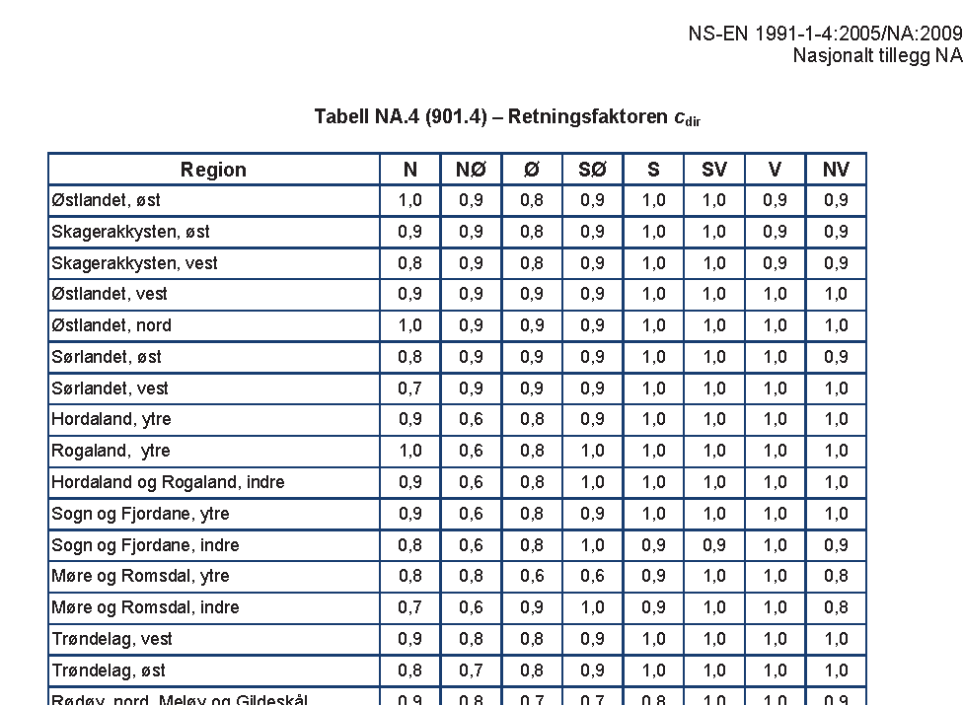

Vindhastighet
$$v_{b}=c_{dir}∙c_{season}∙c_{alt}∙c_{prob}∙v_{b,0}$$
retningsfaktor
årstidsfaktor
nivåfaktor
returperioden
Retningsfaktor

Slide 16
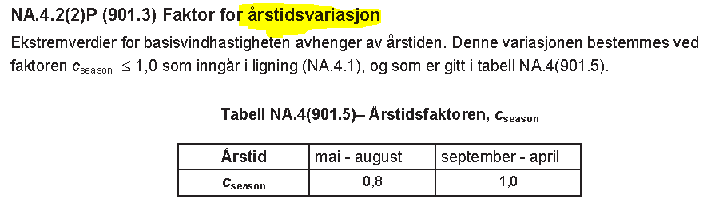

Vindhastighet
$$v_{b}=c_{dir}∙c_{season}∙c_{alt}∙c_{prob}∙v_{b,0}$$
retningsfaktor
årstidsfaktor
nivåfaktor
returperioden
Årstidseffekt

Slide 17
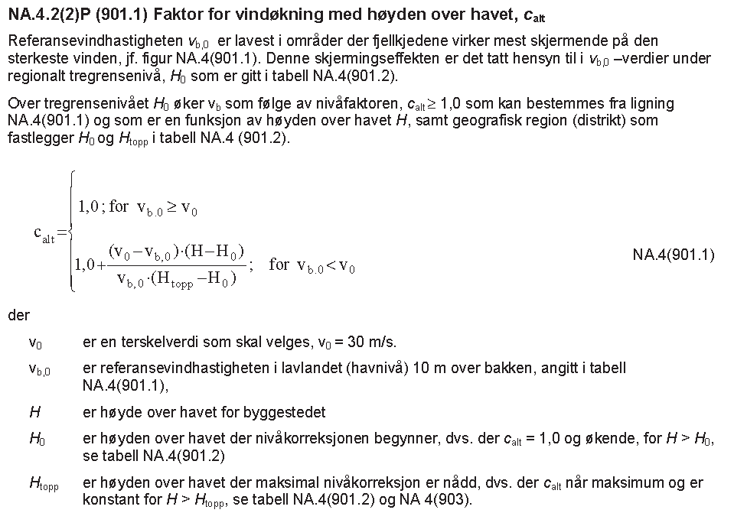

Vindhastighet
$$v_{b}=c_{dir}∙c_{season}∙c_{alt}∙c_{prob}∙v_{b,0}$$
retningsfaktor
årstidsfaktor
nivåfaktor
returperioden
Nivå effekt

Slide 18
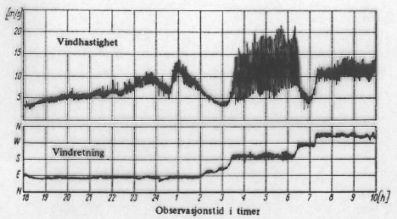

Vindhastighet
Høydeprofil avhengig av topografi og ruhet
Vindhastighet og retning tidsavhengig
$$v_{m}\left(z\right)=c_{r}(z)∙c_{0}\left(z\right)∙v_{b}$$
ruhetsfaktor
terrengformfaktor

Slide 19






Vindhastighet - Trykk
Referansevindhastighet
Tabell -> $v_{b,0}$
$$v_{b}=c_{dir}∙c_{season}∙c_{alt}∙c_{prob}∙v_{b,0}$$
Basisvindhastighet
retningsfaktor
årstidsfaktor
nivåfaktor
returperioden
Middels vindhastighet
$$v_{m}\left(z\right)=c_{r}(z)∙c_{0}\left(z\right)∙v_{b}$$
ruhetsfaktor
terrengformfaktor
Turbulenshastighet
$$v_{kast}\left(z\right)={v_{m}\left(z\right)\sqrt{1+7I_{v}(z)}}_{}$$
intensityfactor
Topp hastighetstrykk
$${q_{p0}\left(z\right)=0.5 ρ v}_{kast}{\left(z\right)}^{2}$$
Forenkling
$$Graph: {q_{p0}\left(z,v_{b},terrengklasse\right) }_{}$$

Slide 20
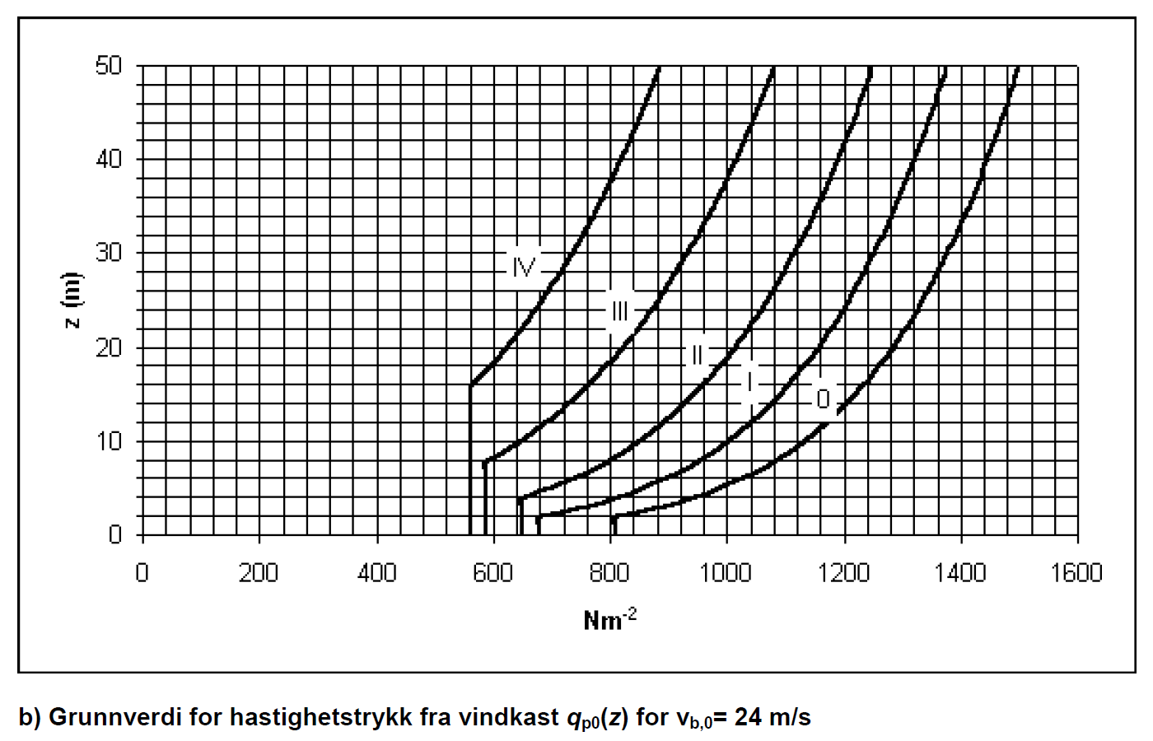
Vindhastighet - Trykk

Slide 21
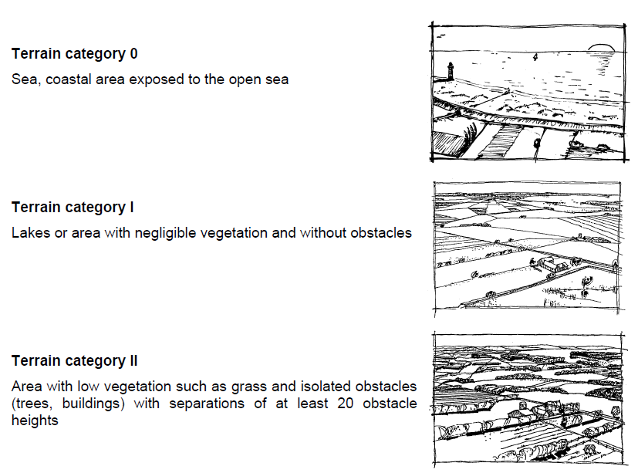
Terrain effekt

Slide 22
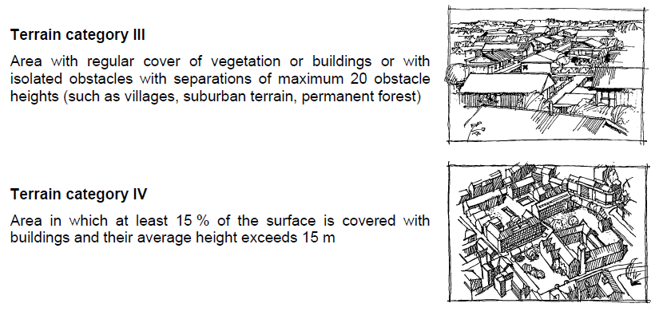
Terrain effekt

Slide 23
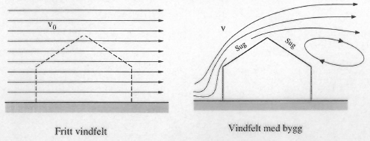
Referansetrykk
-> trykk på konstruksjonen

Slide 24
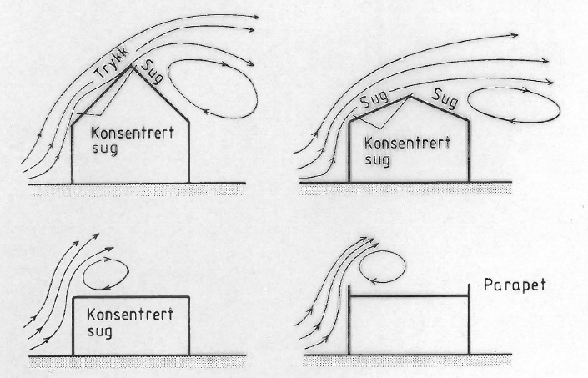
Referansetrykk
-> trykk på konstruksjonen

Slide 25
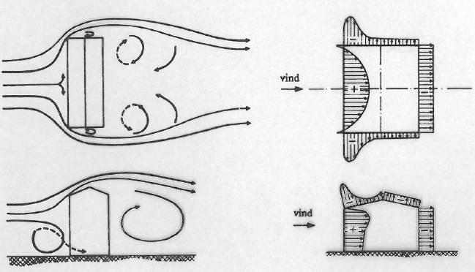
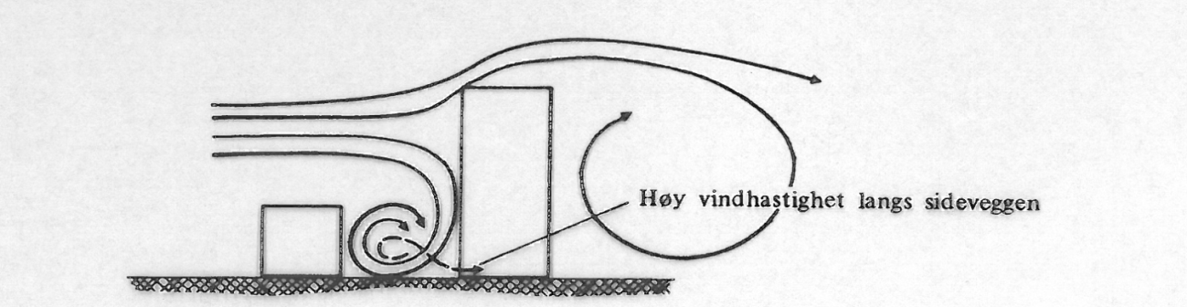

Referansetrykk
-> trykk på konstruksjonen

Slide 26
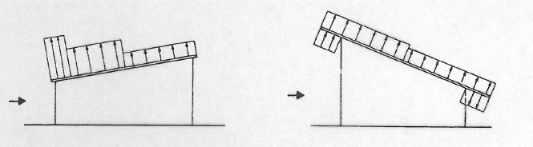
Referansetrykk
-> trykk på konstruksjonen

Slide 27
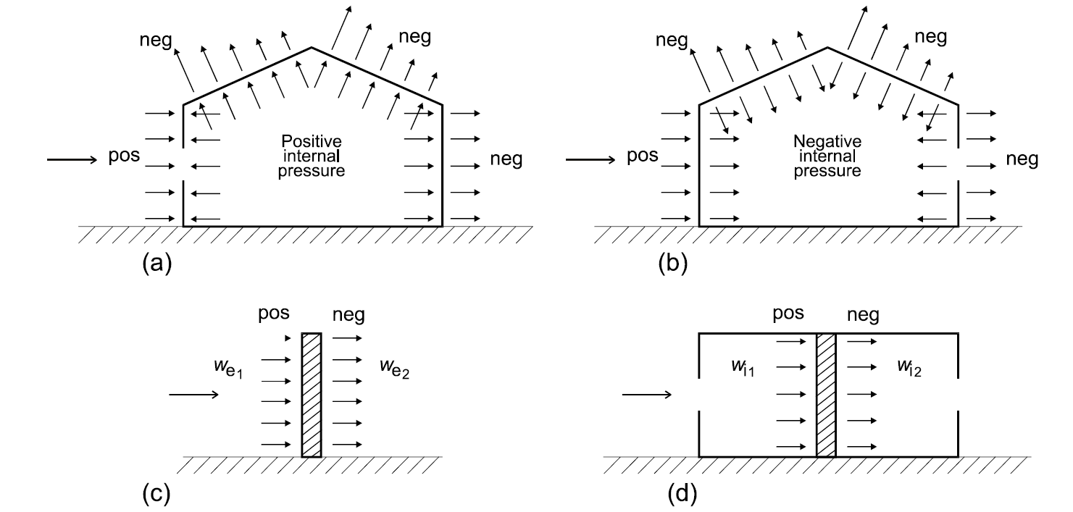
Referansetrykk
-> trykk på konstruksjonen

Slide 28
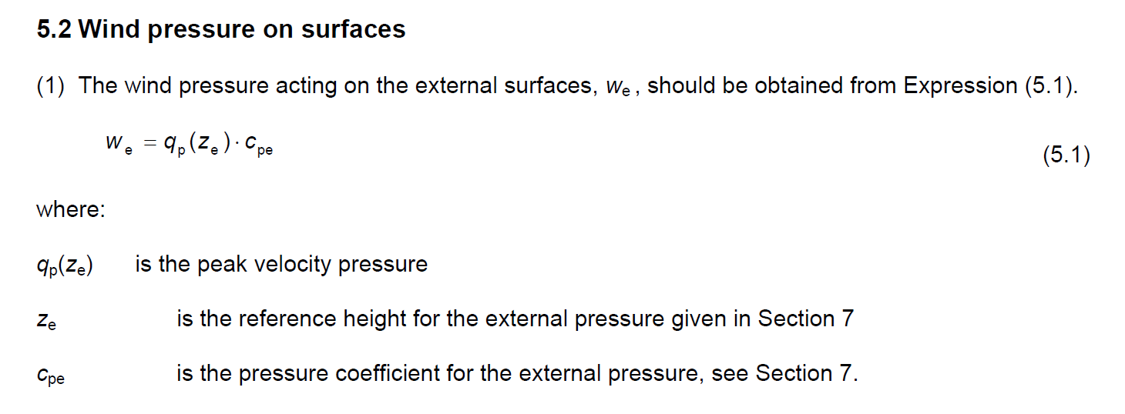
Referansetrykk
-> trykk på konstruksjonen

Slide 29
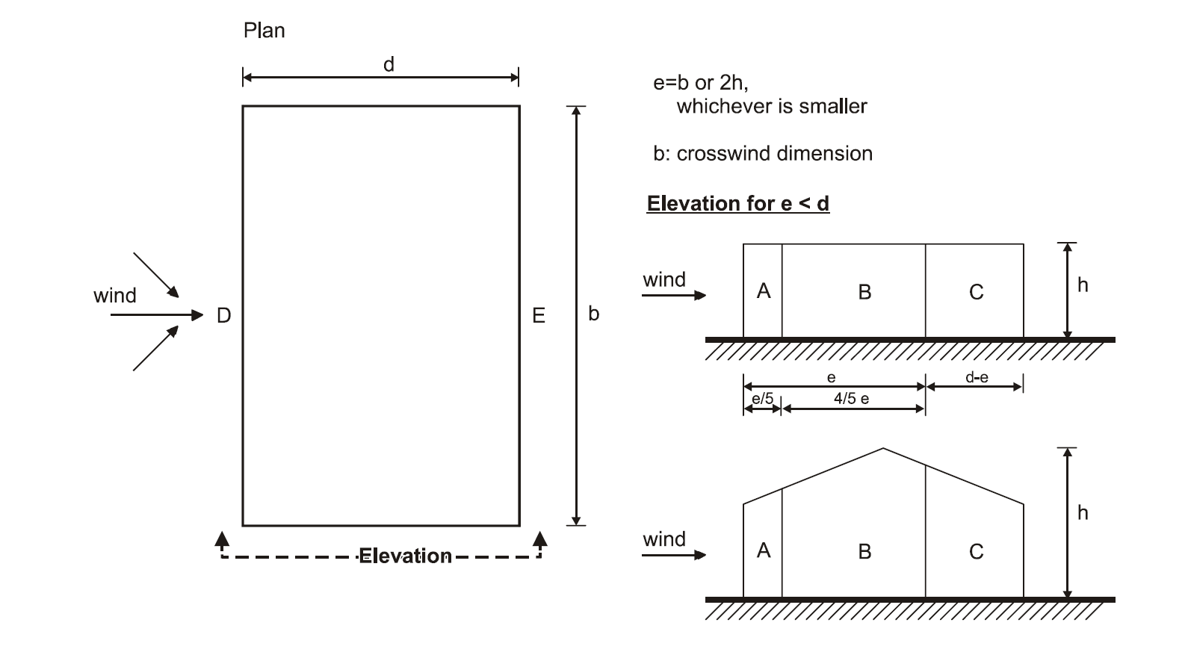
Referansetrykk
-> trykk på konstruksjonen

Slide 30
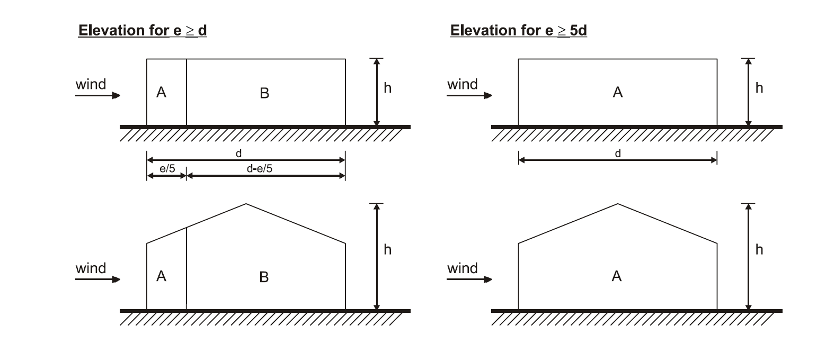
Referansetrykk
-> trykk på konstruksjonen

Slide 31
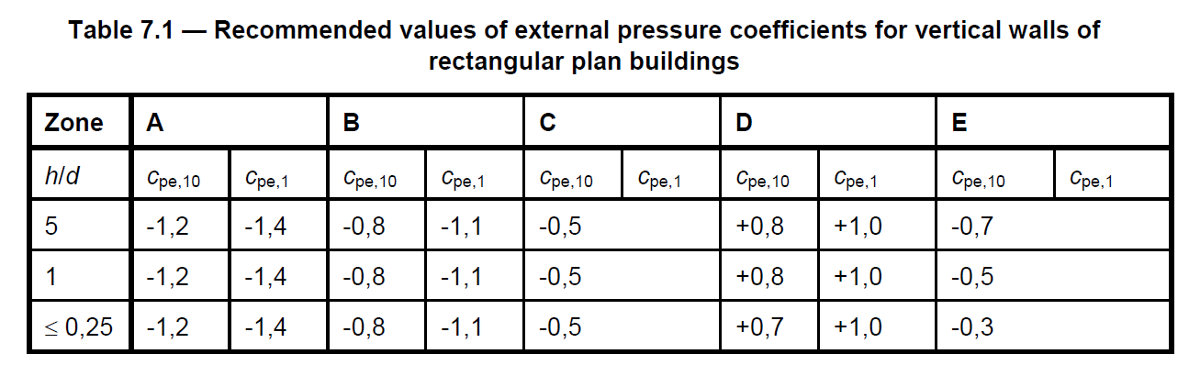
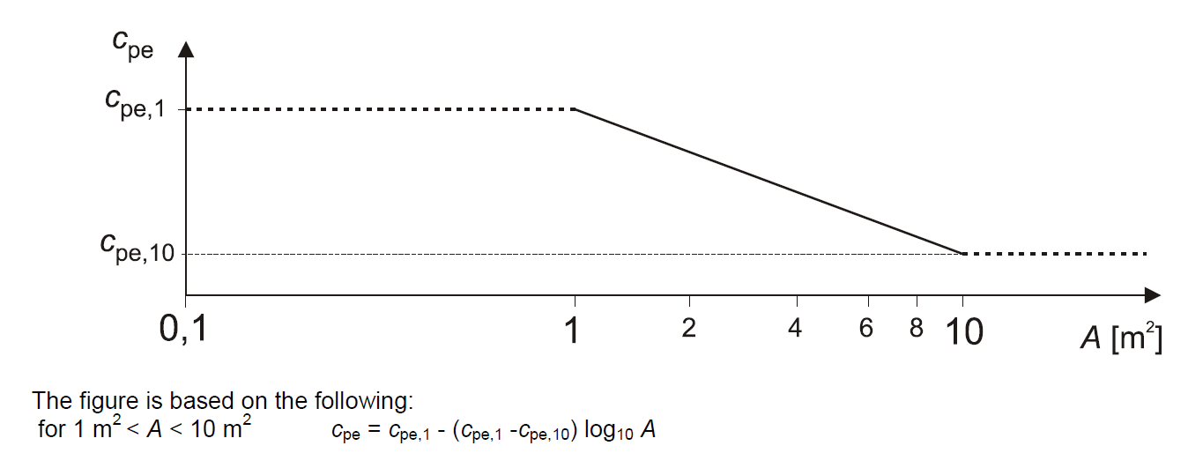
Referansetrykk
-> trykk på konstruksjonen

Slide 32
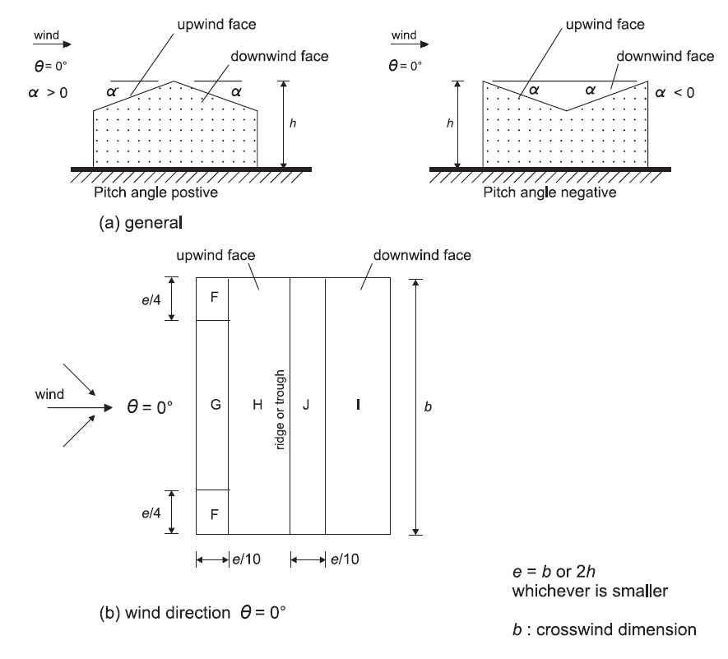
Referansetrykk
-> trykk på konstruksjonen

Slide 33
Referansetrykk
-> trykk på konstruksjonen

Slide 34

Referansetrykk
-> trykk på konstruksjonen

Slide 35

Referansetrykk
-> trykk på konstruksjonen

Slide 36

Referansetrykk

Slide 37


